Slide 1


WELCOME PACK
UNE ARRIVÉE BIEN PRÉPARÉE,
UNE ALTERNANCE FORMIDABLE !
Un support proposé par

Slide 2


Comment ça marche ?
À retirer avant envoi à l’alternant
Pour faciliter l’intégration de votre alternant, voici un document à lui remettre le jour J !
Personnalisez-le:
            1. Ajoutez votre logo
2. Complétez les textes sur les 6 diapositives identifiées en bas de page par
3. Transmettez le Welcome pack à votre alternant
… et voilà!

Slide 3

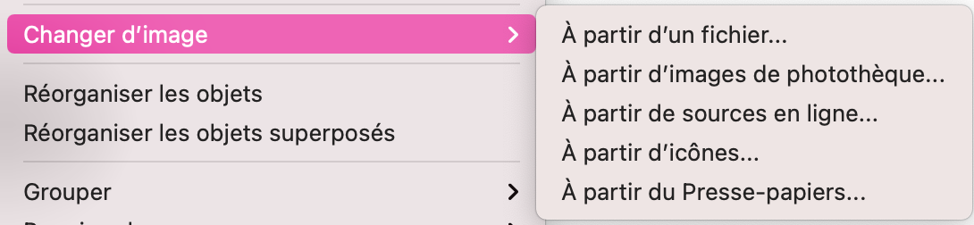
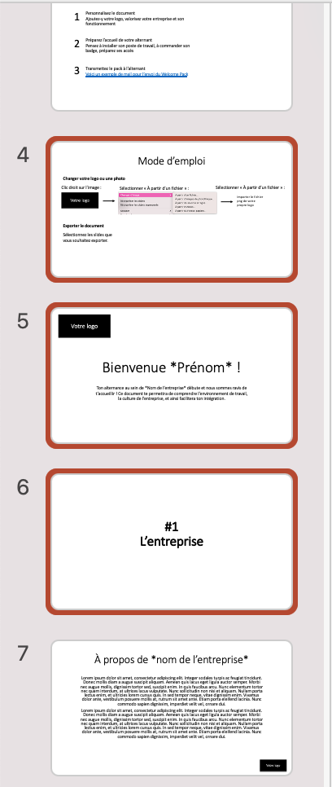
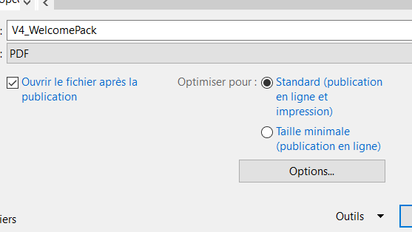
Mode d’emploi technique
À retirer avant envoi à l’alternant
Mettre votre logo
1. Clic droit sur l’image :
2. Sélectionner « À partir d’un fichier » :
3. Importer votre logo
Importer le fichier png de votre propre logo
Transmettre votre Welcome pack
1. Retirer les diapositives mode d’emploi
Dans la colonne à gauche du document, choisir les diapositives, clic droit et sélectionner «supprimer la diapositive »
2. Enregistrer en PDF
Dans Fichier
Exporter
Enregistrer sous un autre type de fichier
choisir « PDF »
3. Transmettre le Welcome pack
Imprimer ou envoyer par mail à votre alternant

Slide 4


Sommaire
1
Bienvenue!
• Qui sommes-nous ?
• Mon alternance
• Quelques informations pratiques
2
Tout pour réussir mon alternance
• Des conseils pour y arriver
• Besoin d’aides ?
• Des outils pour bien s'organiser

Slide 5

Bienvenue
*Prénom* !
1
Ton alternance au sein de *Nom de l’entreprise* débute et nous sommes ravis d’accueillir un nouveau collaborateur !
Ce document permet de comprendre l’environnement de travail et la culture de notre entreprise pour une bonne intégration.

Slide 6
QUI SOMMES NOUS ?

Slide 7

Mot de la Direction
*Nom de l’entreprise*
Parlez rapidement de votre implication vis à vis de l’alternance, ce que cela représente au sein de l’entreprise.
Souhaitez la bienvenue à votre alternant.
Vous pouvez également parler de l’entreprise au sens large et mentionner les perspectives d’un parcours professionnel.
N’hésitez pas à présenter ce que l’alternant peut retirer de cette expérience et ce que vous attendez de cette collaboration.
*nom de la personne*, *fonction*

Slide 8





*nom de l’entreprise* en quelques chiffres
?
?
Date de création
Nombre de salariés
?
?
Chiffre d’affaires
Nombre de points de vente
?
Nombre de clients

Slide 9
MON ALTERNANCE

Slide 10

Mes missions dans l’entreprise
Mission 3 :
Reprendre une mission Indiquée sur la fiche de poste
Indiquez le descriptif de la mission
Indiquez le descriptif de la mission
Mission 4 :
Reprendre une mission Indiquée sur la fiche de poste
Indiquez le descriptif de la mission
Indiquez le descriptif de la mission
Mission 1 :
Reprendre une mission indiquée sur la fiche de poste
Indiquez le descriptif de la mission, par exemple : Proposer et vendre des produits et services complémentaires
Indiquez le descriptif de la mission, par exemple : Conclure la vente
Indiquez le descriptif de la mission, par exemple : Participer à l'encaissement
Mission 2 :
Reprendre une mission indiquée sur la fiche de poste
Indiquez le descriptif de la mission
Indiquez le descriptif de la mission

Slide 11





Mon équipe
Mon responsable
Autres membres de l’équipe
*nom de la personne*
*fonction*
*email*
*nom de la personne*
*fonction*
*email*
*nom de la personne*
*fonction*
*email*
Mon tuteur
*nom de la personne*
*fonction*
*email*
*nom de la personne*
*fonction*
*email*

Slide 12
Mon parcours d’intégration
Jour J !
Indiquez le détail de la journée
par exemple: accueil, rencontre de l’équipe, point après cette 1ere journée etc…
Jour 2 :
Indiquez le détail de la journée
Jour 3:
Indiquez le détail de la journée
Jour 4 :
On fait le point après cette première semaine
L’équipe reste disponible pour toutes questions et l’on échange sur le parcours au prochain bilan.

Slide 13
QUELQUES INFORMATIONS PRATIQUES

Slide 14






On vous dit tout !
Horaires
Tenue vestimentaire
Avantages de l’entreprise
*Arrivée à …h
Pause déjeuner de …h à …h
Fin de la journée à …h *
*Indiquez le code vestimentaire attendu*
*Indiquez si l’alternant peut bénéficier d’une mutuelle, de titres restaurant, avantages du CSE etc…*
Autres activités
Comment venir ?
Où déjeuner ?
*Indiquez les activités sportives ou culturelles que vous proposez aux salariés*
*Indiquez les moyens de transport, les parkings etc…*
*Indiquez le restaurant d’entreprise ou les lieux de restauration accessibles aux alentours*

Slide 15

Tout pour réussir mon alternance
2

Slide 16
DES CONSEILS POUR Y ARRIVER

Slide 17
Pour briller dès l’arrivée!
Soigner son intégration dans l’entreprise
• Identifier le rôle et le métier de chacun pour être capable de solliciter la bonne personne, au bon moment
• Participer aux événements de l’entreprise
Être acteur de son avenir professionnel
•Mettre en place de l’auto-évaluation pour mesurer l'acquisition de nouvelles compétences
• Être force de proposition ; faire des suggestions pour développer ses compétences et apporter des idées
• Ne pas avoir peur de poser des questions ou de reformuler
Maintenir le lien avec son tuteur et les membres de l’équipe
• Entretenir une relation de confiance basée sur l’échange et la transparence
•Faire des points réguliers avec son tuteur/maître d’apprentissage
• Demander des retours sur son travail

Slide 18

Un peu de culture pour épater les collègues!
Avant l’arrivée, penser à prendre quelques minutes pour se renseigner sur le secteur !
Pratique avec l’outil micro-learning : de quoi apprendre chaque jour et s’imprégner de la culture commerce !
Accéder à Culture Commerce

Slide 19

5 qualités pour être un alternant de rêve
• Maturité
• Organisation
• Curiosité
• Sens du collectif
• Autonomie

Slide 20

Les conseils d’alternants en vidéo !
Soft Skills #1
Soft Skills #2
Soft Skills #3
Soft Skills #4

Slide 21

Les droits et devoirs de l’alternant
Les droits
Les devoirs
• Un encadrement par un tuteur afin d’apprendre et de progresser
• Un statut de salarié de l’entreprise qui donne accès aux mêmes droits que les autres salariés
• Des congés payés comme n’importe quel salarié de l’entreprise.
• Un maintien du statut étudiant qui donne accès à des nombreux avantages
• Le respect du règlement intérieur de l’entreprise​
• La ponctualité et l’assiduité
• L’engagement pour le poste, en réalisant les tâches qui sont demandées
​• La présence en formation​
• Se présenter à l’ensemble des épreuves de la certification suivie

Slide 22
BESOIN D’AIDE ?

Slide 23



Des aides pour tous
Trouver un logement
Un guide avec toutes les informations pratiques pour trouver un logement
Un outil complet
Simulation des aides
Tous les sujets passés au crible : démarches administratives, quiz et guide complet en ligne avec toutes les informations sur l’alternance
Toutes les aides financières accessibles
Voir le guide
Faire une simulation
Découvrir la CoBox Alternance

Slide 24
DES OUTILS POUR BIEN S’ORGANISER

Slide 25


Outils en ligne
Pour créer des todo-list claires :
https://todoist.com/fr
https://www.google.fr/keep/
https://trello.com/
Faire son planning :
www.canva.com
Google Agenda
https://www.notion.so/fr-fr

Slide 26

Bonne intégration !

